Slide 1
Engenharia de Requisitos Gerência de requisitos
Profa. Patricia Rucker de Bassi

Slide 2
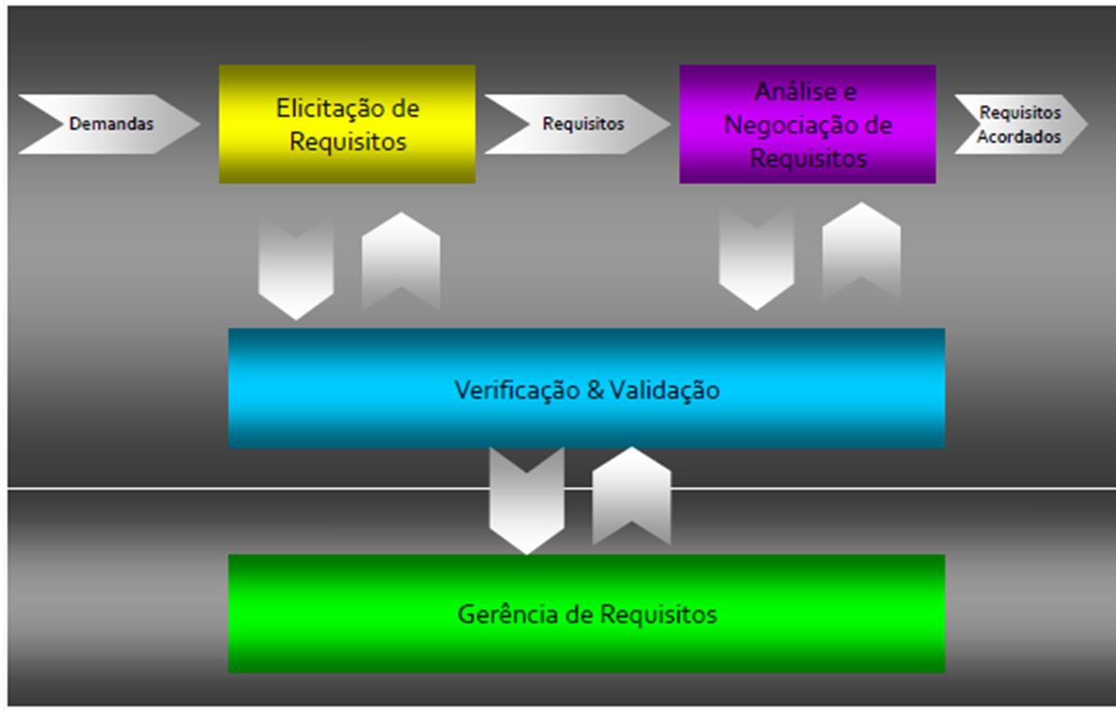
Engenharia de Requisitos

Slide 3

Gerência de requisitos
Objetivos:
Gerenciar as mudanças nos requisitos
Gerenciar os relacionamentos entre os requisitos
Gerenciar as dependências entre os documentos de requisitos e os demais artefatos do projeto
Planos
Especificações
....

Slide 4
Gerência de requisitos
Por que os requisitos mudam?
Alterações nas prioridades do cliente
As prioridades do cliente podem mudar durante o desenvolvimento:
novos concorrentes no mercado,
mudança de pessoal na organização,
...
Alterações no contexto do sistema
O meio no qual o sistema vai ser instalado pode mudar, causando alterações nos requisitos do sistema:
legislação,
tecnologia,
LGPD ...
Alterações na organização
A organização pode sofrer alterações na sua estrutura e nos seus processos criando novos requisitos do sistema.
Fusões,
Incorporações,
...

Slide 5
Gerência de requisitos
Por que os requisitos mudam?
Erros, conflitos e inconsistências nos requisitos
Durante a análise e implementação dos requisitos, podem surgir erros e inconsistências que têm que ser corrigidos
Evolução do conhecimento do sistema pelos clientes/usuários
Problemas técnicos, de planejamento ou de custo
Podem surgir problemas durante a implementação de um requisito
O custo (ou o tempo) de implementação pode ser muito alto.

Slide 6
Gerência de requisitos
Requisitos estáveis X requisitos voláteis
Alterações nos requisitos ocorrem durante as fases de levantamento, análise e validação dos requisitos e até mesmo após o sistema estar operacional
Alguns requisitos estão mais sujeitos a mudanças (voláteis) do que outros (estáveis)
Normalmente:
Os requisitos estáveis estão associados à essência do sistema e ao seu domínio de aplicação
Atividade principal que está sendo informatizada
Os requisitos voláteis são específicos de uma instância do sistema para um cliente e para o contexto particular
Política governamental que rege a atividade.

Slide 7
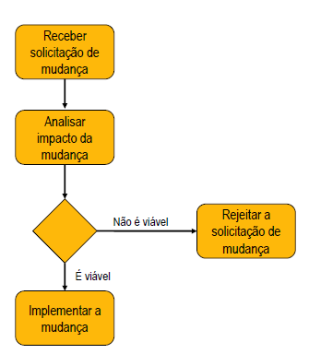
Gerência de requisitos

Slide 8
Gerência de requisitos
Solicitação de mudança:
Uma solicitação de mudança nos requisitos pode ser originada a partir de:
Uma mudança do requisito em si
A descoberta de uma inconsistência entre requisitos
A descoberta de uma inconsistência entre o requisito e outro produto do ciclo de desenvolvimento (planos, testes, ...)
Pode ser submetida por qualquer um dos stakeholders ou por um subconjunto deles

Slide 9
Gerência de requisitos
Analisar o impacto da mudança envolve:
Analisar que outros requisitos podem ser afetados pela mudança
Qual o custo da mudança?
Qual o risco da mudança?
A tecnologia suporta a mudança?
Que trabalhos do projeto já foram executados e que terão que ser refeitos (retrabalho)?

Slide 10
Gerência de requisitos
Uma solicitação de mudança pode ser rejeitada se:
O solicitante não é autorizado a submeter pedidos de mudança
O pedido de mudança resulta em restrições que os usuários consideram inaceitável
Custo e/ou tempo de implementação da mudança são muito elevados
A tecnologia não suporta o requisito
Os riscos para o projeto são muito elevados.

Slide 11
Gerência de requisitos
Se a solicitação de mudança for aceita:
Demais produtos de trabalho do projeto devem ser revisados para checar se não existem inconsistências
O plano de projeto deve ser alterado, se for o caso:
Cronograma
Orçamento
Riscos
Recursos (humanos, materiais, estrutura,...)
...
A implementação da mudança deve seguir o processo de desenvolvimento/manutenção da organização.

Slide 12
Gerência de requisitos
Alterações no requisito podem impactar:
Risco em relação ao sistema
Influência nas atividades existentes do sistema
Baixo
Médio
Alto
Impactos na arquitetura do software
A arquitetura de software de um sistema abrange a forma como suas partes são organizadas.
Incluindo questões como o comportamento das estruturas e quais componentes são responsáveis por realizar um conjunto específico de funções.
A escolha de uma arquitetura influencia na performance, qualidade, manutenção e escalabilidade do sistema.
Baixo
Médio
Alto

Slide 13
Gerenciamento de requisitos
Escopo de Projeto
Escopo de Produto
É todo o trabalho necessário para entregar um produto, serviço ou resultado.
É o conjunto de características que descrevem o resultado final do projeto (o produto acabado) → requisitos
Escopo

Slide 14


Podcast 1
Ouvir o podcast “Erros do escopo” – Ricardo Vargas (5 minutos).
Scope creep
Gold plating

Slide 15
Atividade
A partir da lista de requisitos do Peça Certa incluir na tabela os seguintes itens:
Alterações no requisito:
Risco em relação ao Sistema – baixo, médio ou alto
Impacto em relação à arquitetura do Sistema – baixo, médio ou alto
Estabilidade – volátil ou estável
A tabela final deve conter as seguintes colunas:
Código do requisito, descrição (não ambígua), ator/responsável, tipo do requisito, estabilidade (estável/volátil), alterações no requisito (risco, impacto).
Deverão ser listados ao menos 12 requisitos.
Dentre os requisitos listados em torno de 30% deve ser requisito não-funcional.
Postar na aba Arquivos do Teams até 18/10 às 23:55hrs

Slide 16
